Slide 1
Centro Internet Segura
Apresenta:
Recurso Modular
Dia da Internet
+ Segura 2018
Creative Commons - Atribuição-NãoComercial-SemDerivações 4.0 Internacional
Notes:
Este trabalho está licenciado com uma Licença Creative Commons - Atribuição-NãoComercial-SemDerivações 4.0 Internacional.

Slide 3
Olá!
Eu sou a INÊS, a mascote do Centro Internet Segura(CIS)!
Podes encontrar-me na série de animação “Histórias do Lucas”, produzida pela Go-To e transmitida na Zig-Zag.
Vou levar-te a conhecer este projeto e falar contigo sobre alguns temas importantes sobre a tua segurança e bem-estar na Internet!

Slide 4
Sabes quem somos?
Somos apoiados pela Comissão Europeia
Somos um conjunto de entidades
Nascemos em 2007

Slide 5
A nossa missão?
Queremos ajudar as pessoas a estarem mais seguras na Internet e a saberem utilizar esta ferramenta de forma mais responsável e consciente.
Para isso promovemos a aprendizagem e a procura de informação.
Além disso, estamos atentos aos conteúdos ilegais que circulam na Internet e cooperamos para a sua remoção rápida!

Slide 6
Os serviços do Centro Internet Segura
A nossa linha de informação
As nossas equipas de sensibilização
A nossa linha de denúncia

Slide 7
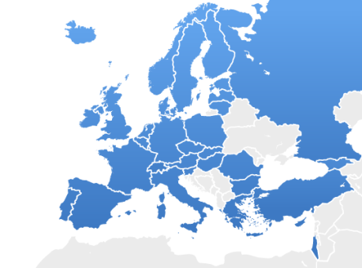
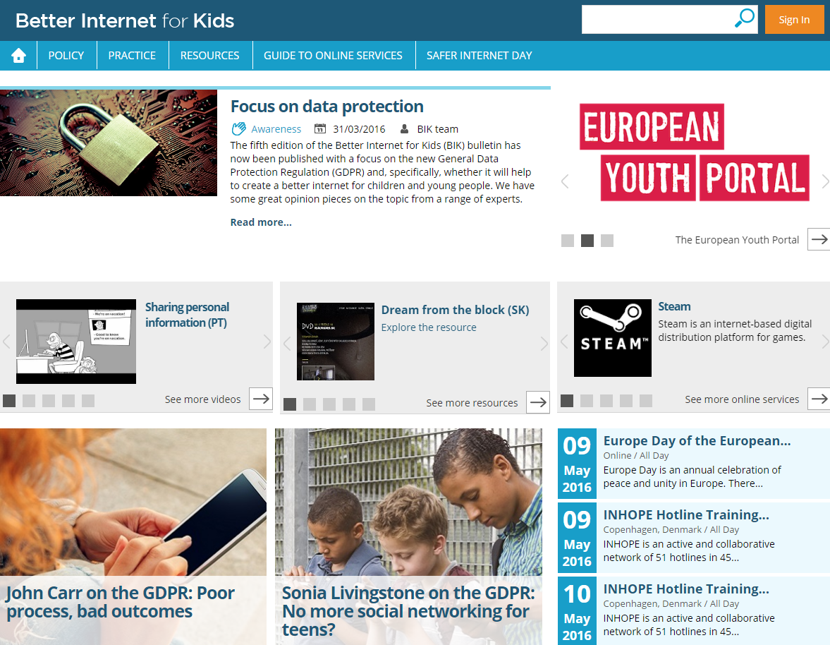
A rede Europeia
Para conseguirmos chegar a mais pessoas e mais longe, o CIS trabalha em cooperação com mais de 30 Centros em toda a Europa, que juntos, formam a Rede Insafe e Inhope!
Esta rede tem um banco de recursos, desde imagens, vídeos e atividades de grande qualidade, que podem ser utilizados e adaptados para a nossa língua! Visita-o em www.betterinternetforkids.eu.

Slide 8
Sabes o que é o Dia da Internet mais Segura?
O dia da Internet mais Segura celebra-se todas as segundas terças-feiras do mês de fevereiro. Por isso, este ano, celebramos no dia 6 de fevereiro.
Esta celebração surgiu pela primeira vez em 2004 e hoje em dia, já envolve mais de 130 países.
Neste dia, alertamos todas as pessoas para várias questões relativas a uma utilização mais segura e informada da Internet.

Slide 9
1.
Passwords
(palavras-passe,
ou palavras-chave)
Aprende a criar
e a guardar uma!

Slide 10
Qual é a Palavra-Passe?
O Lucas e o pai aprendem dicas para
construir uma password mais segura.

Slide 11
Regras Básicas das Passwords
As passwords são como as escovas de dentes:
1) Não se partilham com ninguém
2) Devem estar bem guardadas/protegidas
3) Trocar de 3 em 3 meses

Slide 12
Regras Básicas das Passwords
A password deve ter:
- Mínimo de 8 caracteres
-LeTraS MaiúSCulas e mInúscULas
-Núm3r05
-$!mb@los
-Es pa ço s

Slide 13
Regras Básicas das Passwords
A password não deve ter:
-Nomes
(de utilizador, próprios, familiares, amigos, animal de estimação, lugares importantes)
- Datas importantes
- Nomes e palavras completas

Slide 14
Regras Básicas das Passwords
1) A Password é pessoal e intransmissível
2) Não te podes esquecer dela!
3) Não deves deixar escrita em papéis ou mensagens
4) Se o fizeres, guarda a password num local seguro mas não registes de onde é a password – assim pode ser só uma palavra esquisita que alguém escreveu.

Slide 15
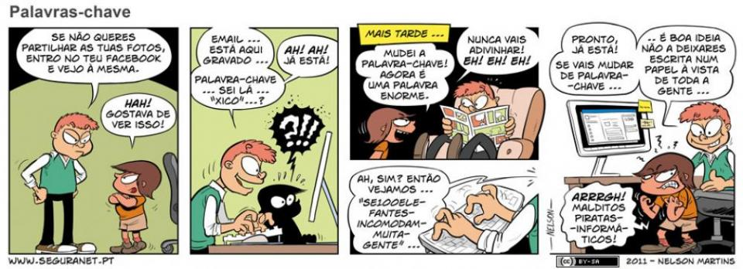
Onde guardas as palavras-chave?

Slide 16
2.
Regras de Segurança
Vamos rever as regras básicas!

Slide 17
O Modo de Navegação aNónima
O que é?
É uma janela do navegador que não regista informações, como nomes de utilizador e passwords.
Quando uso?
Quando estamos a utilizar um computador de outra pessoa ou de um espaço público.

Slide 18
Como ativar o modo anónimo?
CTRL + SHIFT + N
CTRL + SHIFT + P
CTRL + SHIFT + P
CTRL + SHIFT + N

Slide 19
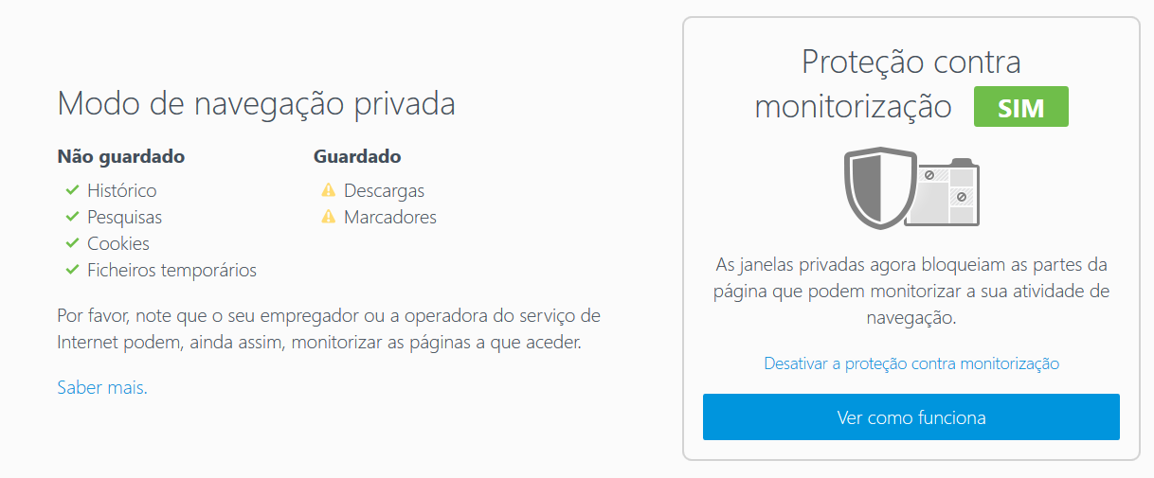
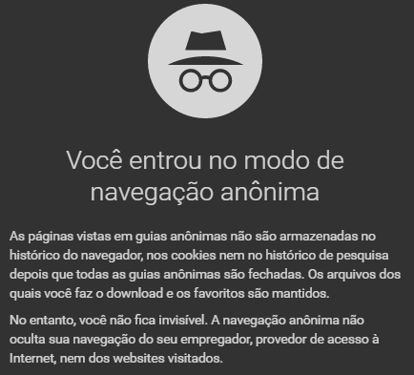
E o que vemos depois?

Slide 20
Como ser um bom cidadão digital?
Não partilhar dados pessoais
Não aceitar pedidos de amizade de desconhecidos
Ter um perfil privado
Não identificar ninguém numa fotografia sem autorização
Optar por redes WiFi protegidas quando estás a aceder ou transmitir informação pessoal
Pensar antes de publicar: O que publicamos é o nosso reflexo!

Slide 21
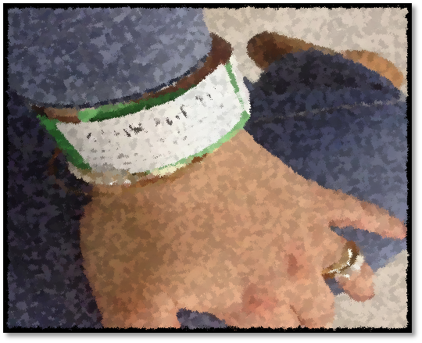
Uma fotografia Publicada pode revelar…
Nomes
Datas
Moradas
Familiares
Amigos
Locais frequentados
Zona de residência,…

Slide 22
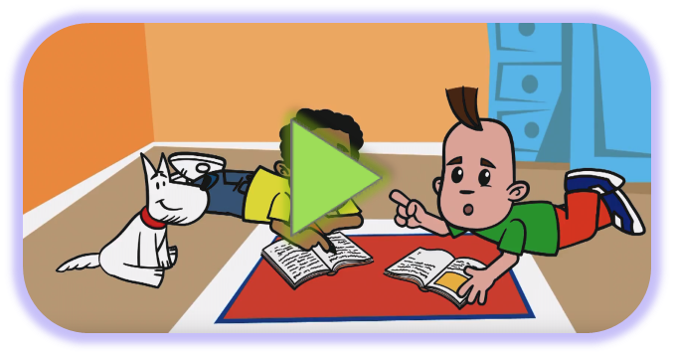
Como é que se apaga isto?
Há um jogo novo na Internet que podes jogar,
só tens de responder a umas perguntas…

Slide 23
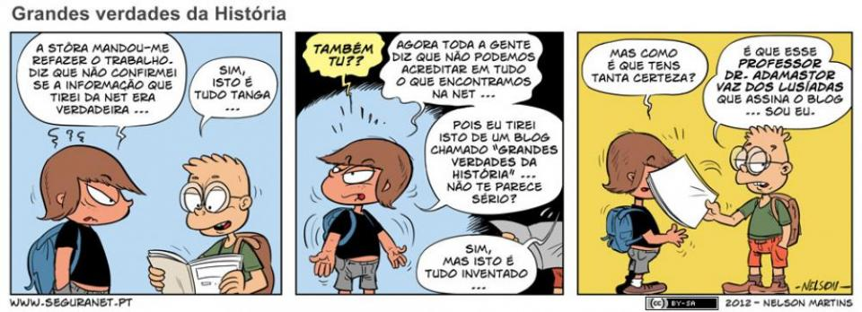
Nem tudo o que está na Internet é verdade!

Slide 24
3.
Cyberbullying
Aprende a denunciar o
Discurso de Ódio Online

Slide 25
Vamos usar palavras Bonitas
“Dizer mal, é como atirar uma
bola contra alguém, magoa!”

Slide 26
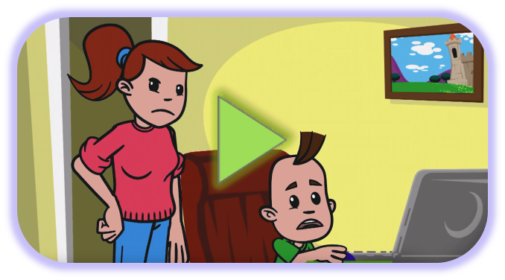
Quem me anda a chamar nomes?
Alguém está a escrever comentários a provocar o Vasco e os amigos.
Aprende o que fazer!

Slide 27
4.
Jogos Online
Jogos são divertidos, só tens de fazer escolhas conscientes!

Slide 28
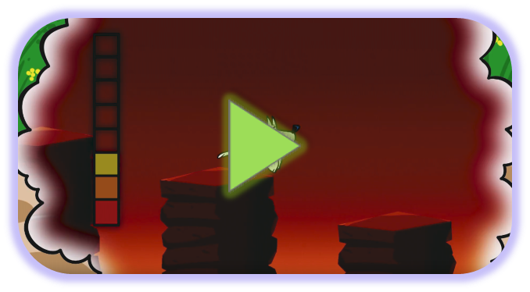
Já sonho com jogos!
O Lucas acha que o Vasco está viciado num jogo!
Mas a INES vai ajudá-lo.

Slide 29
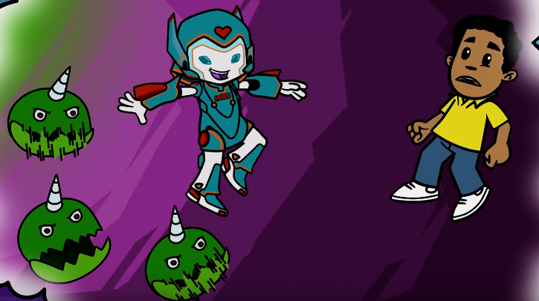
O que precisas de saber sobre os jogos?
Há jogos que não são bons para a tua idade

Slide 30
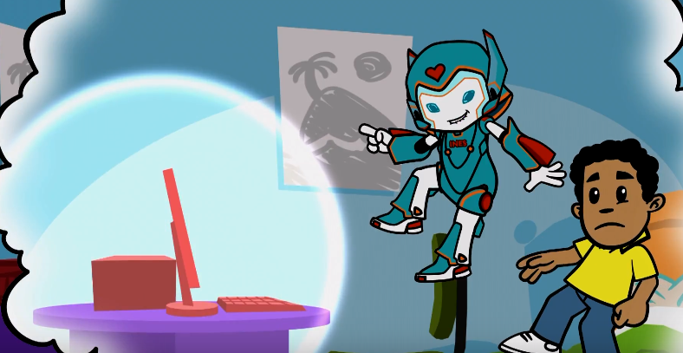
O que precisas de saber sobre os jogos?
Precisas de ter o computador protegido quando instalas um jogo. Pede ajuda a um adulto!

Slide 31
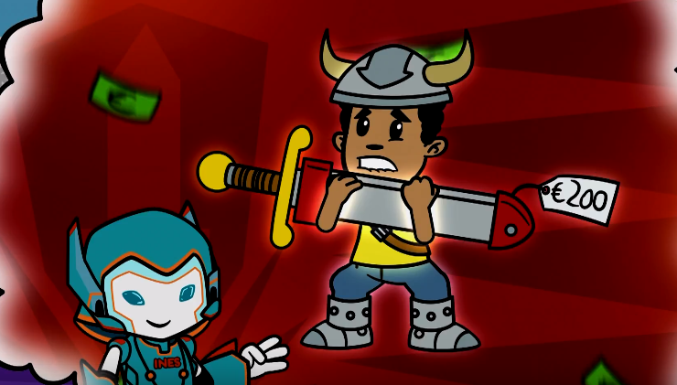
O que precisas de saber sobre os jogos?
Não é boa ideia gastares dinheiro real num jogo.
Acima de tudo, não faças compras nos jogos sem estares acompanhado por um adulto.

Slide 32
Dúvidas?

Slide 33
A tecnologia, não é boa, não é má e também não é neutra
(KRANZBERG, 1986)

Slide 34
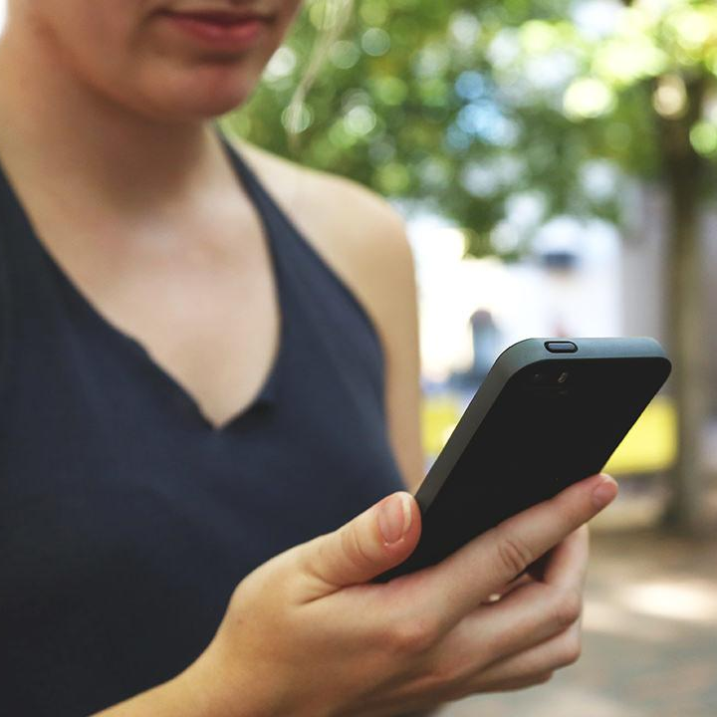
Precisa de Ajuda?
Tem alguma questão? Surgiu um problema relacionado com o uso seguro da Internet?
A Linha Internet Segura está a
um clique de distância!
Número gratuito: 800 21 90 90
Email: linhainternetsegura@internetsegura.pt

Slide 35
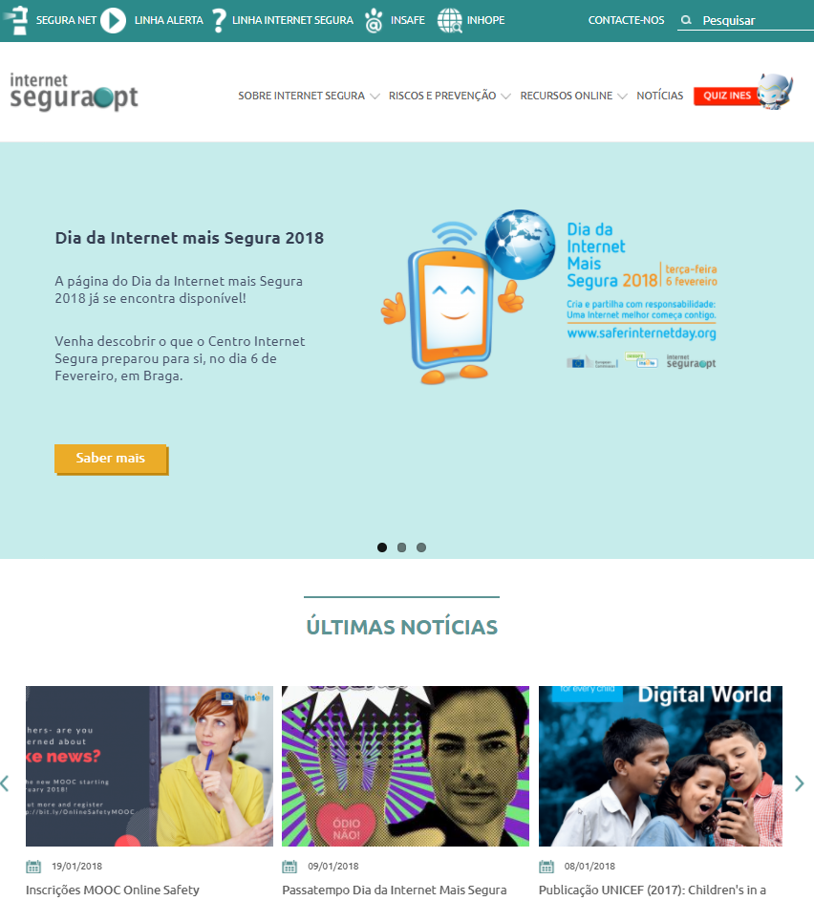
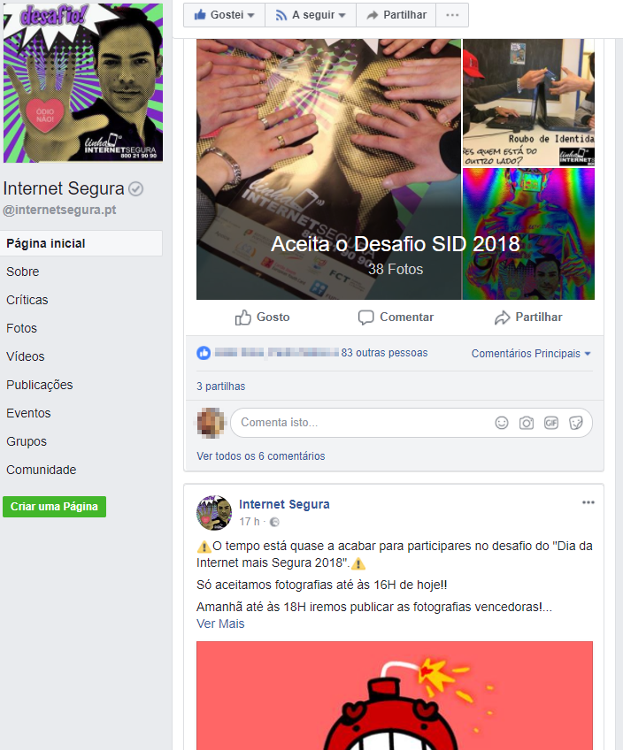
Mantenha-se atento e acompanhe o CIS em:
Website
Facebook
Youtube
internetsegura.pt
facebook.com/internetsegura.pt
youtube.com/PTinternetsegura

Slide 36
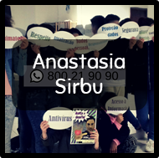
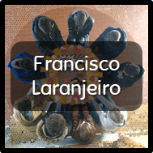
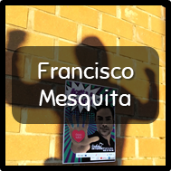
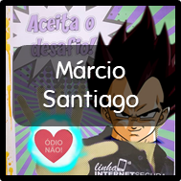
Conheça alguns dos Melhores trabalhos Do passatempo “aceita o Desafio 2018!”

Slide 37
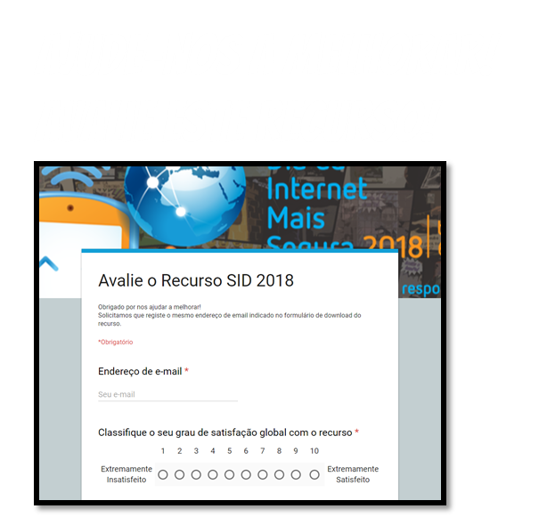
Obrigado!
😉
Alguma questão?
Fale connosco em internetsegura@fct.pt
Equipa CIS/FCT
Ana, Luísa, Pedro e Sofia
Se está a ler ou a ouvir isto, parabéns!
Descobriu o nosso segredo. Vai contar a alguém?😉

